Slide 1
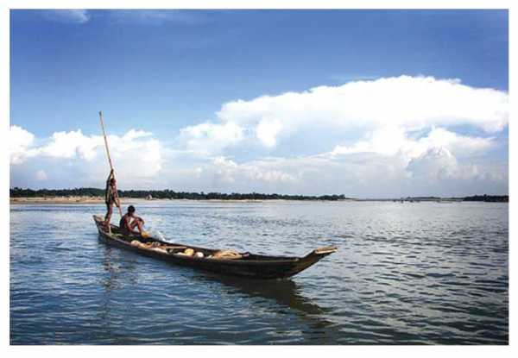
মাল্টিমিডিয়া শ্রেণী কক্ষে তোমাদের স্বাগতম
Notes:
স্লাইডটি পাঠসংশ্লিষ্ট করা হয়েছে। ছবি নিয়ে শিক্ষার্থী প্রশ্ন করলে উত্তর দিতে হবে, না করলে এই স্লাইড নিয়ে আলোচনা নিষ্প্রয়োজন।

Slide 2
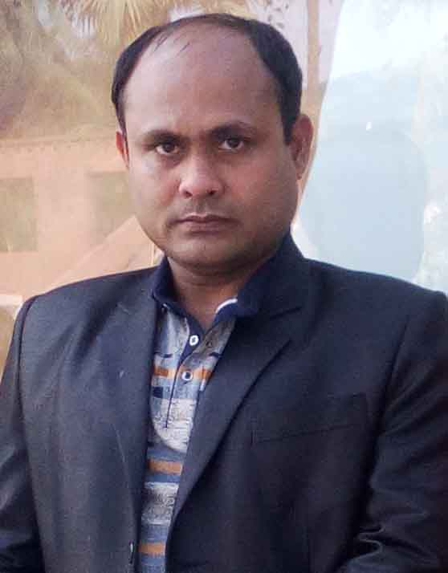
পরিচিতি
সিকদার মোঃ শাজিদুর জাহান
সহকারী শিক্ষক
ফুলহরি মাধ্যমিক বিদ্যালয়
shajidur79@gmail.com
পাঠ পরিচিতি
শ্রেণি: নবম
বিষয়: বাংলা প্রথম পত্র
সময়: ৪০ মিনিট
Notes:
শিক্ষক অন্যের পরিচিতি Hide করে নিতে পারেন।

Slide 3
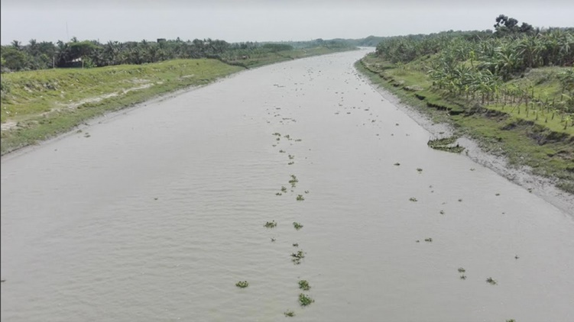
ছবিটি লক্ষ কর

Slide 4
নদীর লিঙ্গান্তর করলে কি হয় তোমরা বলতে পারবে?
নদ

Slide 5
কয়েকটি নদের নাম বল
ভৈরব
ব্রহ্মপুত্র
আড়িয়াল খাঁ
কপোতাক্ষ

Slide 6
আজকের পাঠ
কপোতাক্ষ নদ

Slide 7
শিখনফল
ক) কবি পরিচিতি বলতে পারবে।
খ) চতুর্দশপদী কবিতা সম্পর্কে বলতে পারবে।
গ) কবিতায় প্রকাশিত কবির ভাবধারা উল্লেখ
করতে পারবে।
ঘ) কবিতায় প্রকাশিত কপোতাক্ষ নদের রূপ ব্যাখ্যা করতে পারবে।
Notes:
শিক্ষক নিজে আদর্শ পাঠ দিবেন এবং শিক্ষার্থীদের দ্বারা সরব পাঠ সম্পন্ন করাবেন।

Slide 8
জন্ম:
১৮২৪ খ্রি: ২৫শে জানুয়ারি,যশোর জেলার সাগরদাঁড়ি গ্রামে।
মৃত্যু:
১৮৭৩ খ্রিঃ ২৯ জুন
ধর্মান্তরিত:
১৮৪২ খ্রিঃ
অমর কীর্তি: মেঘনাদবধ কাব্য
কাব্য:
তিলোত্তমাসম্ভব,বীরাঙ্গনা, ব্রজাঙ্গনা,চতুর্দশপদী।
নাটক:
কৃষ্ণকুমারী,শর্মীষ্ঠা,পদ্মাবতী
প্রহসন:
একেই কি বলে সভ্যতা,
বুড়ো শালিকের ঘাড়ে রোঁ।
কবি পরিচিতি
Notes:
প্রশ্নোত্তর এর মাধ্যমে জন্ম, গ্রন্থ ও অন্যান্য তথ্য দেখানো হবে।

Slide 9
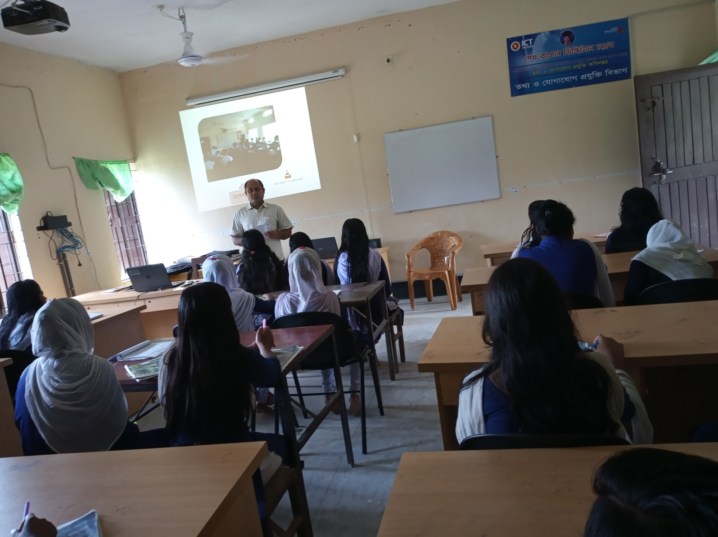
আদর্শ পাঠ
Notes:
শিক্ষক আবৃতি করে শুনাবেন, শিক্ষার্থীরা মনোযোগ সহকারে শুনবে।

Slide 10
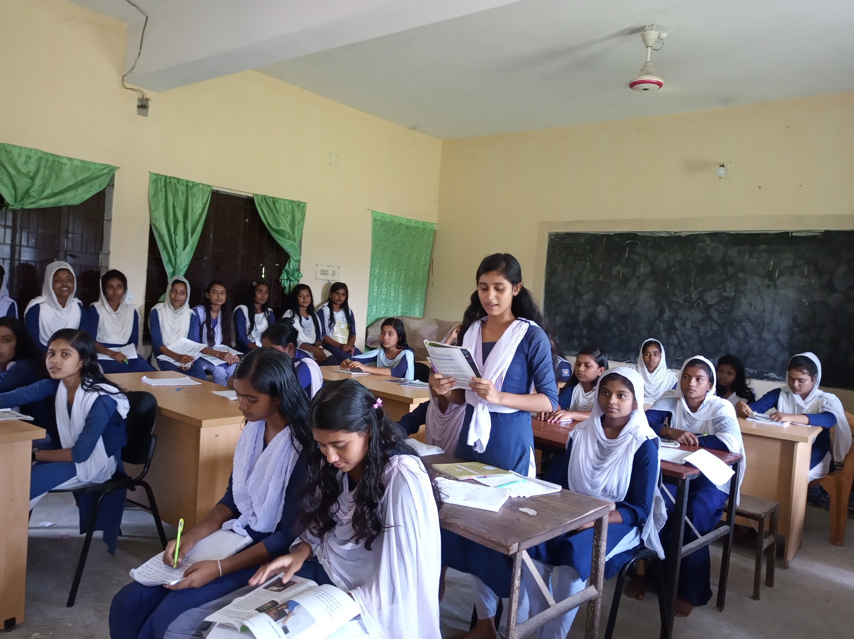
সরব পাঠ
Notes:
শিক্ষক নিজে আদর্শ পাঠ দিবেন এবং শিক্ষার্থীদের দ্বারা সরব পাঠ সম্পন্ন করাবেন।

Slide 11
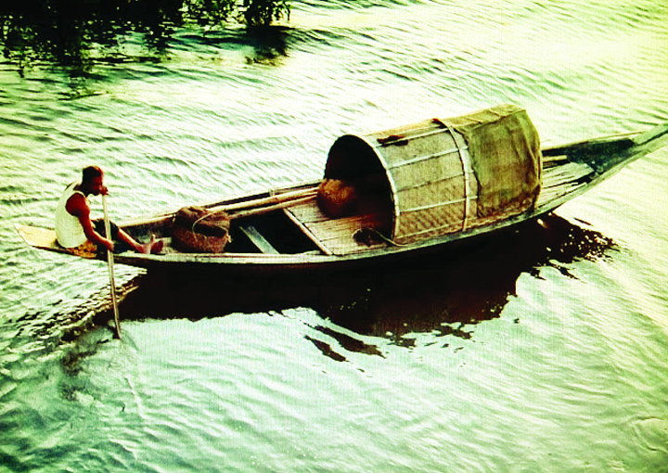
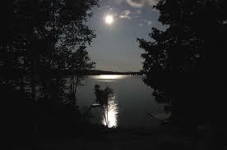
এসো আজকের পাঠের নতুন শব্দার্থসমূহ শিখে নিই
সতত
সর্বদা
বিরলে
একান্ত নিরিবিলিতে
নিশা
রাত্রি
Notes:
এই স্লাইডে প্রথমে মূল শব্দ আসবে তারপর ছবি তারপর শব্দের অর্থ আসবে।

Slide 12
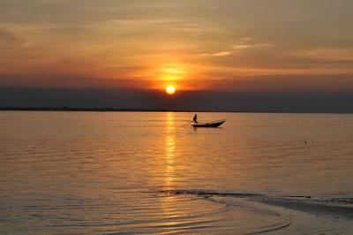
এসো আজকের পাঠের নতুন শব্দার্থসমূহ শিখে নেই
ভ্রান্তি
ভুল
প্রজা যেমন রাজাকে কর বা রাজস্ব দেয়, তেমনি কপোতাক্ষ নদও সাগরকে জলরূপ কর বা রাজস্ব দিচ্ছে।
বারি-রূপকর
Notes:
এই স্লাইডে প্রথমে মূল শব্দ আসবে তারপর ছবি তারপর শব্দের অর্থ আসবে।

Slide 13
সনেটের বৈশিষ্ট্য
১৪ চরণ
প্রতি চরণে
১৪ অক্ষর
১ম ৮ চরণ অষ্টক
শেষ ৬ চরণ ষষ্ঠক
কপোতাক্ষ নদ কবিতায়
চরণান্তিক মিল-কখকখকখকখ, গঘগঘগঘ
Notes:
এই স্লাইডে সনেটের বৈশিষ্ট্য সম্পর্কে আলোকপাত করবেন।

Slide 14
ভিডিওটি লক্ষ কর

Slide 15
দলীয় কাজ
গোলাপ দল
কপোতাক্ষকে কবি দুগ্ধস্রোতরূপী বলেছেন কেন, তা ভিডিও টির আলকে লিখ।
রজনীগন্ধা দল
সনেট কী? এর কাঠামো প্রস্তুত প্রনালী লেখ।
Notes:
এখানে শিক্ষক যেকোন পাঠ সংশ্লিষ্ট ছবি বা প্রশ্ন দিয়ে দিয়ে দলীয় কাজ দিতে পারেন।

Slide 16
মূল্যায়ন
*মাইকেল মধুসূদন দত্ত কত সালে জন্মগ্রহন করেন?
*বাংলা সনেটের উদ্ভাবক কে?
*কপোতাক্ষ নদ কোন ধরণের কবিতা?
*কবি কপোতাক্ষ নদ কবিতাটি কোথায় বসে লিখেছিলেন?
Notes:
শিক্ষক প্রয়োজনে মূল্যায়নের প্রশ্ন পরিবর্তন করে নিতে পারেন।

Slide 17
বাড়ির কাজ
কপোতাক্ষ নদ কবিতায় কবির স্বদেশপ্রেমের পরিচয় দাও।
Notes:
শিক্ষক প্রয়োজনে অন্য উপায়ে বাড়ির কাজ( বাড়ির কাজ অবশ্যই শিক্ষার্থীর চিন্তন শক্তি বিকাশে সহায়ক হতে হবে) দিতে পারেন।

Slide 18
সবাইকে ধন্যবাদ

